Slide 1
শুভেচ্ছা স্বাগতম

Slide 2
শিক্ষক পরিচিতি
নার্গিস সুলতানা
সিনিঃ সহকারী শিক্ষক
শাহাবাদ মাজিদীয়া মহিলা দাখিল মাদ্রাসা,
নড়াইল।

Slide 3
পাঠ পরিচিতি
বাংলাদেশ ও বিশ্বপরিচয়
সপ্তম শ্রেণী
চতুর্থ অধ্যায়

Slide 4
এ পাঠ শেষে শিক্ষার্থীরা-
অর্থনীতি কি তা বলতে পারবে।
অর্থনীতির বিভিন্ন খাতের বর্ণনা দিতে পারবে।
শিল্প কি তা বলতে পারবে।
শিল্পের প্রকারভেদ দিতে পারবে।
বাংলাদশের অর্থনীতিতে শিল্পের ভূমিকা কি তা বর্ননা করতে পারবে।

Slide 5
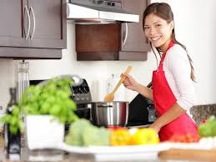
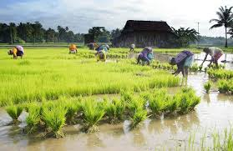
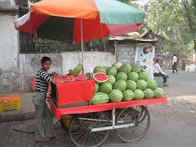
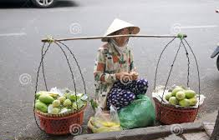
ছবি গুলোতে কি দেখতে পাচ্ছ?
কাজ গুলি থেকে কী কোন আর্থিক সুবিধা পাওয়া যায়?

Slide 6
বাংলাদেশের অর্থনীতি

Slide 7
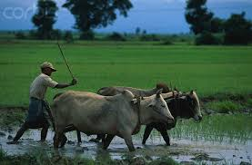
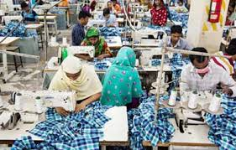
ছবি গুলোর কাজ কি ধরনের কাজ?
অনানুষ্ঠানিক কাজ
আনুষ্ঠানিক কাজ

Slide 8
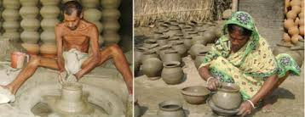
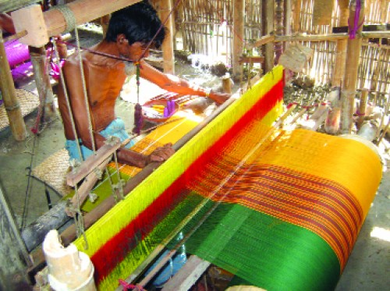
ছবিতে কি দেখতে পাচ্ছ ?
এটি কোন ধরনের কাজ?
গ্রামের অনানুষ্ঠানিক কাজ।

Slide 9
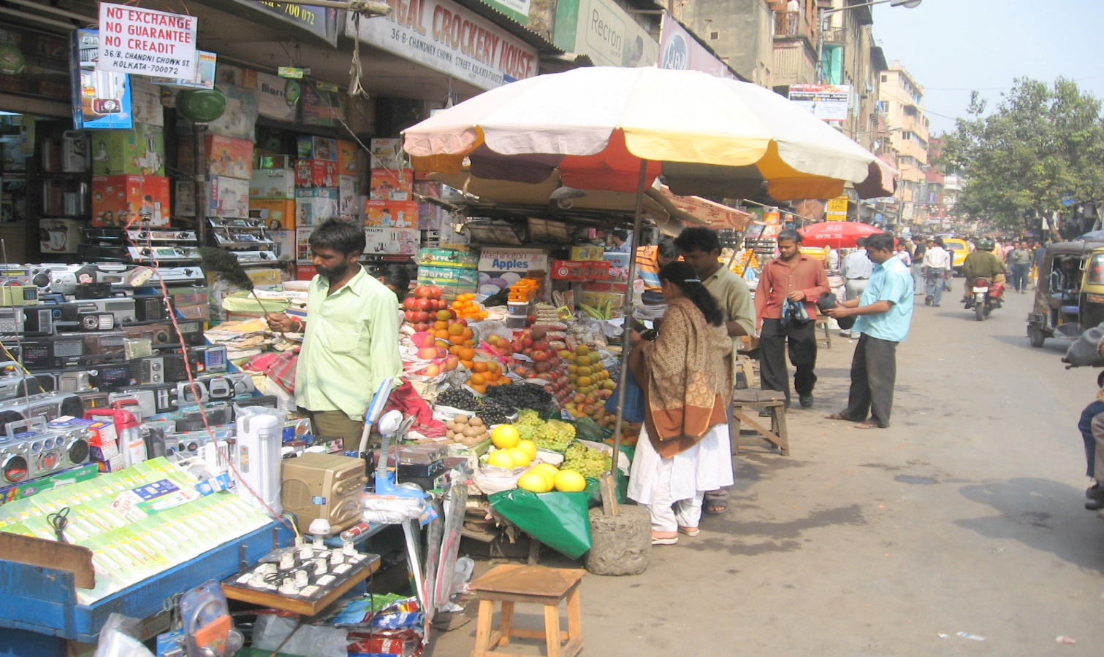
ছবির কাজ টি কোন ধরনের কাজ ?
শহরের অনানু্ঠানিক কাজ
Notes:
শ

Slide 10
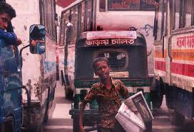
ছবির কাজটি কোন ধরনের কাজ?
শহরের অনানুষ্ঠানিক কাজ

Slide 11
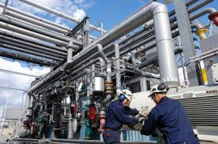
এটি কোন ধরনের শিল্প?
বৃহৎ শিল্প

Slide 12
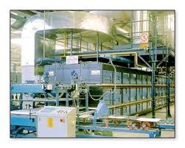
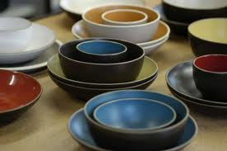
এটি কোন ধরনের শিল্প?
মাঝারি শিল্প

Slide 13
এটি কোন ধরনের শিল্প?
ক্ষুদ্র শিল্প

Slide 14
দলীয় কাজ
শিল্পের বিভিন্ন প্রকারভেদ বর্ণনা কর।
কয়েকটি অনানুষ্ঠানিক কাজের বর্ণনা দাও

Slide 15
বাড়ীর কাজ
শিল্প কি ভাবে অর্থনৈতিক উন্নয়ন করে তা বিশ্লেষণ কর ।

Slide 16
ধন্যবাদ

